Slide 1
2021湖州暑期讲习班
中能重离子碰撞中的微观输运理论及模型简介
张英逊
zhyxciae@hotmail.com
zhyx@ciae.ac.cn
Tel: 13683522796
Notes:
大家下午好，首先非常感谢物理学前沿的董红光老师和北京大学的孟杰教授组织这次学术沙龙，使得我们有机会通过网络平台向大家介绍我们在输运模型，特别是ImQMD以及UrQMD模型发展及其应用方面的一些工作。我今天的报告主要和大家介绍一下中低能到中高能区的ImQMD模型以及UrQMD模型的发展，以及利用这两个模型在对称能约束方面的一些探索。

Slide 2
输运理论与输运模型
量子分子动力学方法及其模型的实现
应用例子：状态方程的约束
小结
主要内容
Notes:
Ok，现在回到这个报告的内容上来。这个报告主要介绍一下输运模型以及状态方程研究的历史、中低能到中高能区ImQMD/UrQMD的发展、低密区到高密区对称能的约束及其不确定性等内容。

Slide 3
输运现象（Transport）

Slide 4

Notes:
讲到输运，大家可能会想到日常生活中乘坐汽车、飞机、轮船、火车等各种交通工具走南闯北，那么对于原子核体系呢？

Slide 5
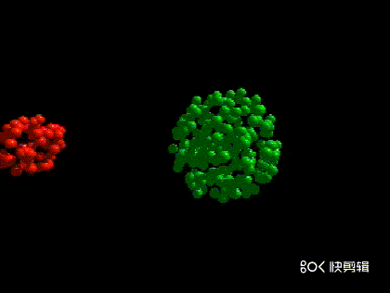
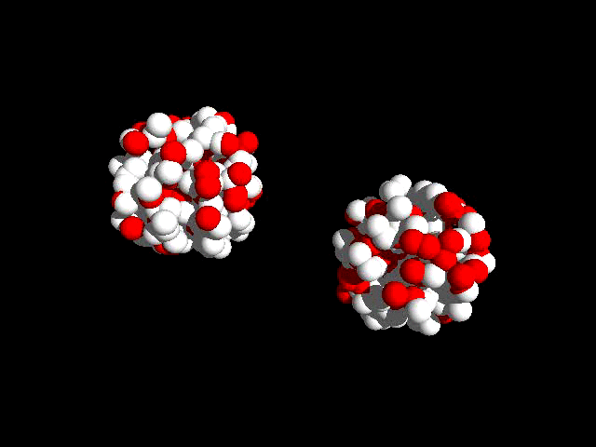
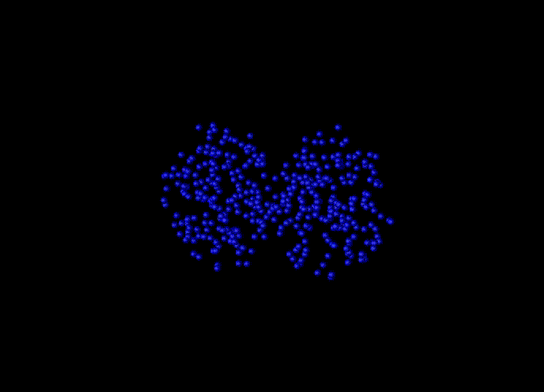
核物理：核子、重子、介子等的输运
Slide from Qingfeng Li
Notes:
对于原子核体系，我们研究的是核子在核力等的作用下的输运和运动过程。通过研究不同能区的原子核碰撞，可以探索原子核熔合、多重碎裂以及粒子产生等各种各样的过程。利用重离子碰撞，可以大大扩展我们对于核体系的研究内容和范围。比如，这些方面的研究，有助于我们理解核体系在不同的密度、温度下的性质，发生相变的特点等。

Slide 6
一、输运理论与输运模型

Slide 7
输运理论简介
1、 Fokker-Plank 方程(概率分布的演化)
Markov过程下概率分布W(r,p,t)的演化方程，随机变量取值之间的转移只通过小的步子来实现。认为粒子间主要为多体弱相互作用，完全略去近碰撞，不适于高密度情形。
Markov过程：演化过程中大部分记忆效应可以略去的过程

Slide 8
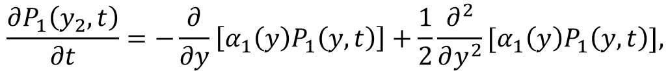


Markov过程下概率分布的演化方程就是主方程。过程的动力学是由单个转移概率决定的。
$$\frac{∂P_{1}\left(y,t\right)}{∂t}=∫dy_{1}\{W\left(y_{1},y\right)P\left(y_{1},t\right)−W\left(y,y_{1}\right)P(y,t)\}$$
如果随机变量取值之间的转移只通过小的步子来实现，主方程蜕化为概率密度的一个偏微分方程-FP方程。
$$W\left(y^{′},y\right)=W\left(y^{′};y−y^{′}\right)=W(y^{′};ξ)$$
按照$ξ$的幂次展开
$$\frac{∂P_{1}\left(y_{2},t\right)}{∂t}=−\frac{∂}{∂y}\left[α_{1}\left(y\right)P_{1}\left(y,t\right)\right]+\frac{1}{2}\frac{∂^{2}}{∂y^{2}}[α_{1}\left(y\right)P_{1}\left(y,t\right)],$$
$$α_{n}\left(y\right)=∫dξξ^{n}W(y;ξ)$$

Slide 9
2、 经典体系，BBGKY理论– Bogolyubov (46年), Brown(49年), Green(49年), Kirwood(46年), Yvon(37年)
经典系统的N体分布函数f_N(r1,p1, …, r_N, p_N)包含很多信息，实际上的主要应用是求各种观测量的期望值或相关函数。物理上的观测量一般是一体或者二体算符，为了求它们的期望值，只需要约化的一体或者二体概率密度
N个粒子的分布函数有
$$f_{N}=f\left(ξ_{1},ξ_{2},…, ξ_{N}\right), ξ_{i}=r_{i}, p_{i}$$

Slide 10
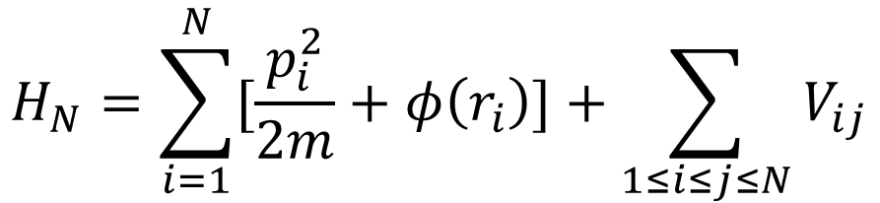
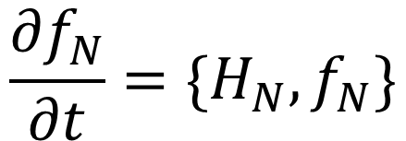
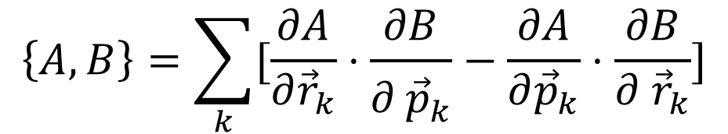
从N粒子系统方程-刘维方程出发
$$\frac{{∂f}_{N}}{∂t}=\{H_{N},f_{N}\}$$
经典泊松括号
$$\left\{A, B\right\}=\sum_{k}{[\frac{∂A}{∂{\vec{r}}_{k}}⋅\frac{∂B}{∂ {\vec{p}}_{k}}−\frac{∂A}{∂{\vec{p}}_{k}}⋅\frac{∂B}{∂ {\vec{r}}_{k}}]}$$
哈密顿量为
$$H_{N}=\sum_{i=1}^{N}{[\frac{p_{i}^{2}}{2m}+φ\left(r_{i}\right)]}+\sum_{1≤i≤j≤N}{V_{ij}}$$

Slide 11
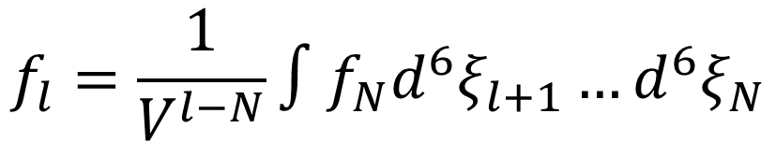
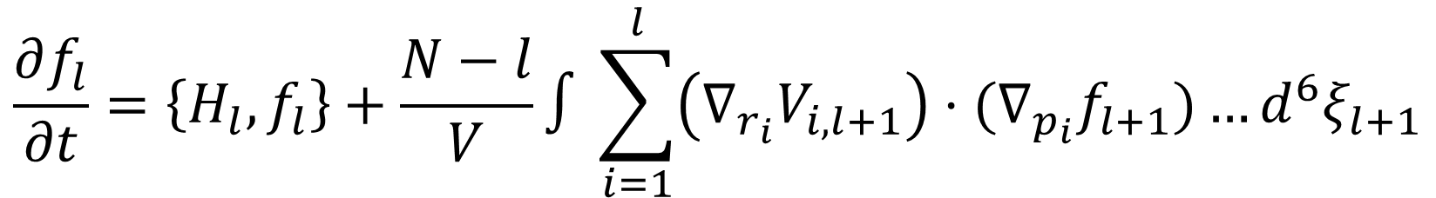
L个粒子的分布函数有
$$f_{l}=\frac{1}{V^{l−N}}∫f_{N}d^{6}ξ_{l+1}…d^{6}ξ_{N}$$
可以导出L个粒子的分布函数演化方程有
$$\frac{∂f_{l}}{∂t}=\left\{H_{l},f_{l}\right\}+\frac{N−l}{V}∫\sum_{i=1}^{l}{\left(∇_{r_{i}}V_{i,l+1}\right)⋅(∇_{p_{i}}f_{l+1})}…d^{6}ξ_{l+1}$$
上式就是著名的BBGKY链，与刘维尔方程精确等价

Slide 12
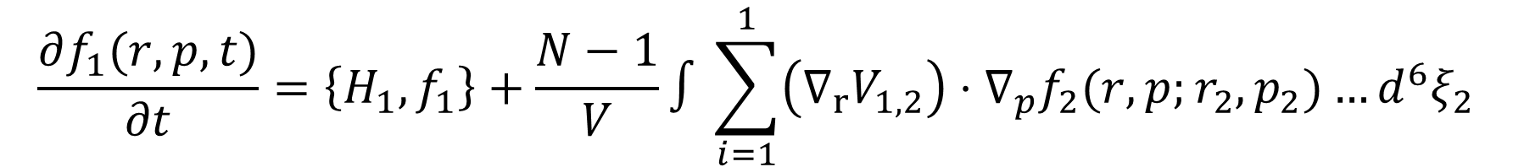
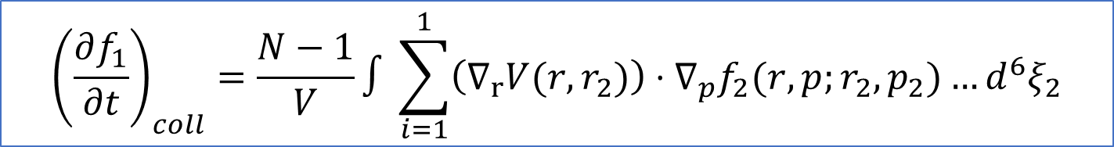
第一级的BBGKY链方程
$$\frac{∂f_{1}(r,p,t)}{∂t}=\left\{H_{1},f_{1}\right\}+\frac{N−1}{V}∫\sum_{i=1}^{1}{\left(∇_{r}V_{1,2}\right)⋅∇_{p}f_{2}(r,p;r_{2},p_{2})}…d^{6}ξ_{2}$$
$$\frac{∂}{∂t}f_{1}(r,p,t)+\frac{\vec{p}}{m}⋅∇_{r}f_{1}\left(r,p,t\right)+∇φ\left(r\right)⋅∇_{p}f\left(r,p,t\right)={\left(\frac{∂f_{1}}{∂t}\right)}_{coll}$$
$${\left(\frac{∂f_{1}}{∂t}\right)}_{coll}=\frac{N−1}{V}∫\sum_{i=1}^{1}{\left(∇_{r}V(r,r_{2})\right)⋅∇_{p}f_{2}(r,p;r_{2},p_{2})}…d^{6}ξ_{2}$$

Slide 13
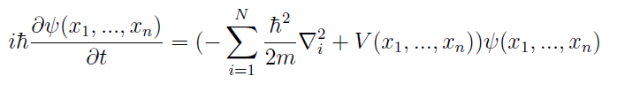

3、 量子体系-粗粒化
Schrodinger Equation for N-body system with spinless particles,
中能重离子碰撞中核子的输运特点更像经典输运，粒子的位置和动量能够分辨，无法直接用薛定谔方程求解。
Uncertainty relationship:
因为波动方程中我们无法同时描写粒子的位置和动量

Slide 14
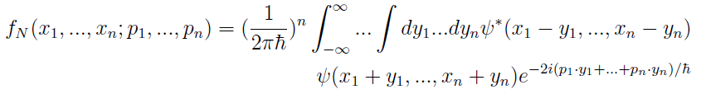
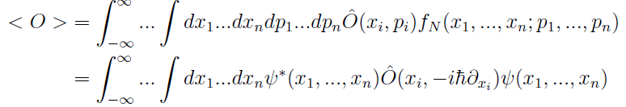
Using the Wigner transformation to give the simultaneous probability distribution at {x_i} and {p_i},
E. P. Wigner, Phys. Rev. 40(5), 749 (1932)
Expectation value of operator O obtained with f is exactly same as that from wave function.

Slide 15
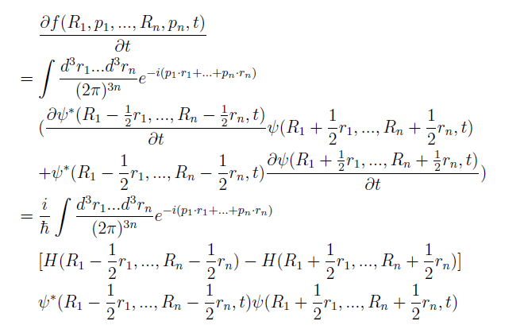
Equation of motion for f_N, in semi-classical pic.
\lambda =1, 3, 5, 7, …..

Slide 16


and, \lambda =1, 3, 5, 7, ……
\lambda =3, 5, 7, …..
In above equation, V(R_1, R_2, …, R_N) is the mean field part, and right hand is treated as the NN collision part
Vlasov + Cascade

Slide 17
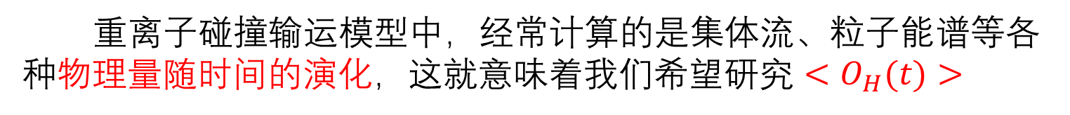
4、闭合时间回路格林函数
重离子碰撞输运模型中，经常计算的是集体流、粒子能谱等各种物理量随时间的演化，这就意味着我们$希望研究<O_{H}(t)>$
在海森堡表项中
G.J. Mao, RELATIVISTIC MICROSCOPIC QUANTUM TRANSPORT EQUATION,

Slide 18
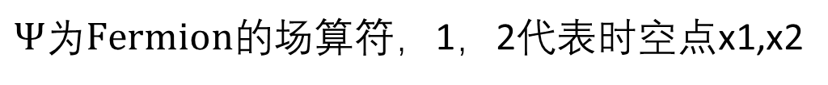
闭合时间回路
如果要推导重离子输运方程，如何$选取{\hat{O}}_{H}\left(t\right)?$ 格林函数！
例子：
$Ψ为Fermion的$场算符，1，2代表时空点x1,x2

Slide 19
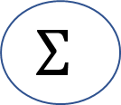
单粒子格林函数
对格林函数进行微扰展开
2
2
2
3
$$Σ$$
4
1
1
1

Slide 20
注意：1，2
代表x1,x2

Slide 21
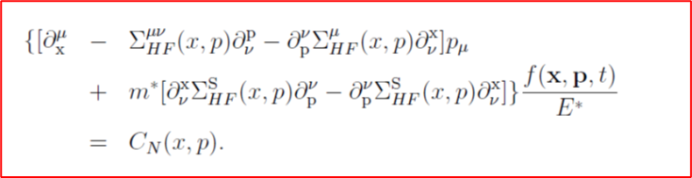
$X=\frac{x_{1}+x_{2}}{2}, y=x_{1}−x_{2}$, 对G做Wigner变换$∫e^{iPy}dy$，
Canonical variable X,P to kinetic variable x,p
RBUU方程

Slide 22
重离子碰撞的微观输运模型

Slide 23
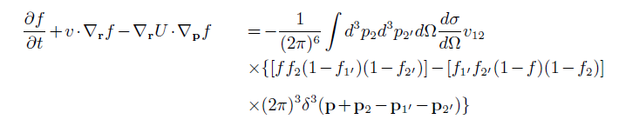

A, BUU type: f(r,p,t) one body phase space density
Two-body collision: occurs between test part.
Mean field
Solved with test particle methods, CYWang, PRC25,1460(1982).
1, Relativistic kinematic codes: IBUU04, LHV, ……
2, Nonrelativistic codes: SMF, BUU-VM, ……
3, Covariant codes: pBUU, RBUU,RVUU, GiBUU
4, with fluctuation: SMF, BLOB, IBL……

Slide 24

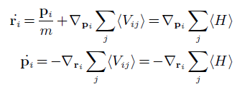
B, QMD type: solve N-body equation of motion
Two body collision: occurs between nucleons
Rearrange whole nucleon-> large fluctuation
nucleon
QMD, IQMD, UrQMD, ImQMD, LQMD, EQMD, AMD, FMD, ……

Slide 25
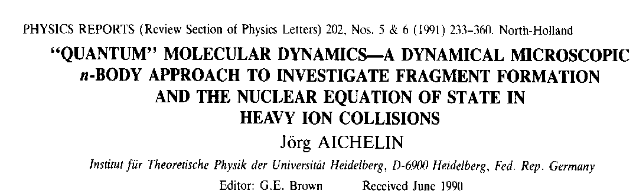
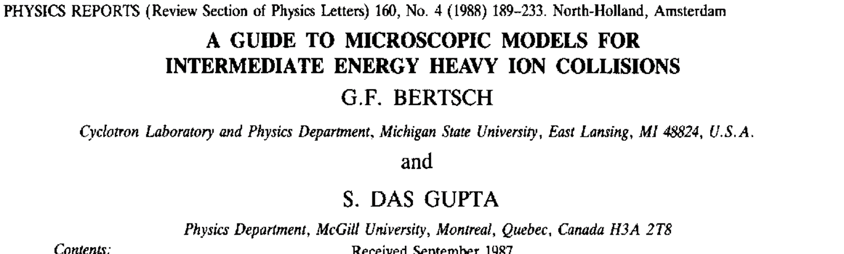
两篇与模型有关的经典文献

Slide 26
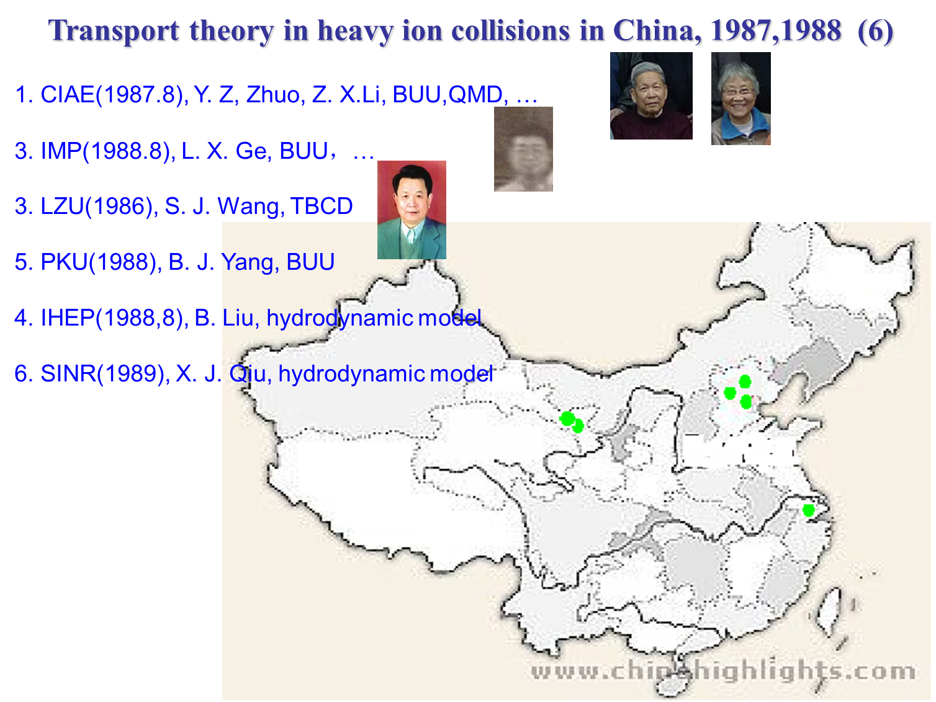
Slides from Fengshou Zhang

Slide 27
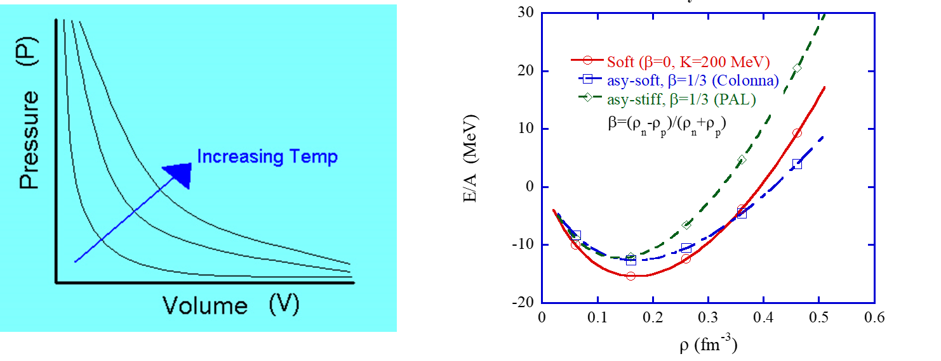
输运模型研究的物理内容之一：理解致密核物质状态方程
气体状态方程
核物质状态方程

Slide 28
同位旋非对称核物质状态方程
E/A(ρ,δ) = E/A(ρ,0) + δ²⋅S(ρ) ; δ = (ρ_{n}- ρ_{p})/ (ρ_{n}+ ρ_{p}) = (N-Z)/A
S(ρ): density dependence of symmetry energy
Danielewicz, Lacey, Lynch, Science 298,1592 (2002)
Symmetry energy: Esym=S(ρ)δ²
Pressure (MeV/fm³)

Slide 29
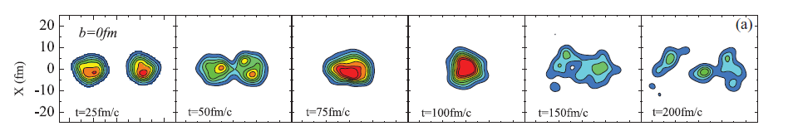
需要发展一个同位旋相关的、能统一描述更大能区范围的输运模型！国内很多组都在努力
Transport Model in China, 2020.5
CIAE(ZX LI,XZ Wu,YX Zhang,K Zhao,Y Cui, …)
ITP (EG Zhao, SG Zhou, …)
IMP(W Zuo,GC Yong, …)
SINAP (J. Xu, R. Wang…)
SJTU(LW Chen, ..)
Fudan U(YG Ma,DQ Fang, …)
PKU(YX Liu, JCPei, …)
TsinghuaU(ZG Xiao, …)
BNU(FS Zhang, …)
NJU(ZZ Ren,C Xu …)
USTC(Q Wang, …)
UCAS (L Guo, …)
SZU(N Wang ,…)
GXNU(N Wang,M Liu,L O, …)
HZU(CW Shen,QF Li, YJWang, …)
AYNU(JL Tian, …)
SHIT (WJ Guo, …)
JNU(BA Bian, …)
SYSU (J.Su,Z.Zhang,CC Guo, L Zhu……)
GZNU (GFWei, …)
SCUT (ZQFeng, …)
HZ(Y Gao)
HNNU(CW Ma, …)
TSTC(YZ Xing, …)
YXZhang, et.al, PRC85,024602(2012)

Slide 30
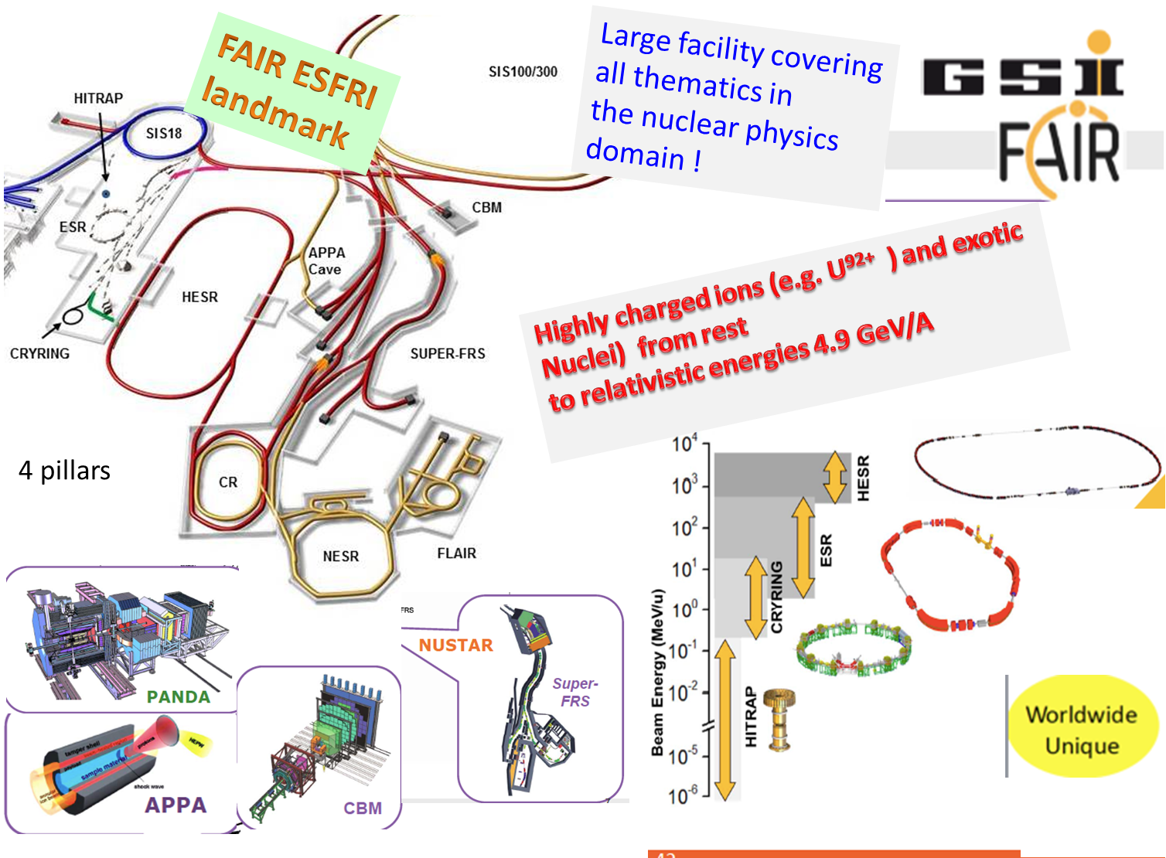
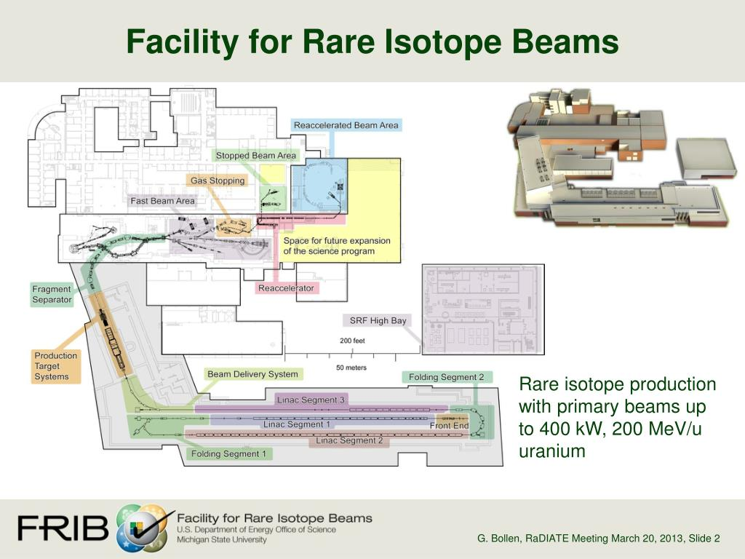
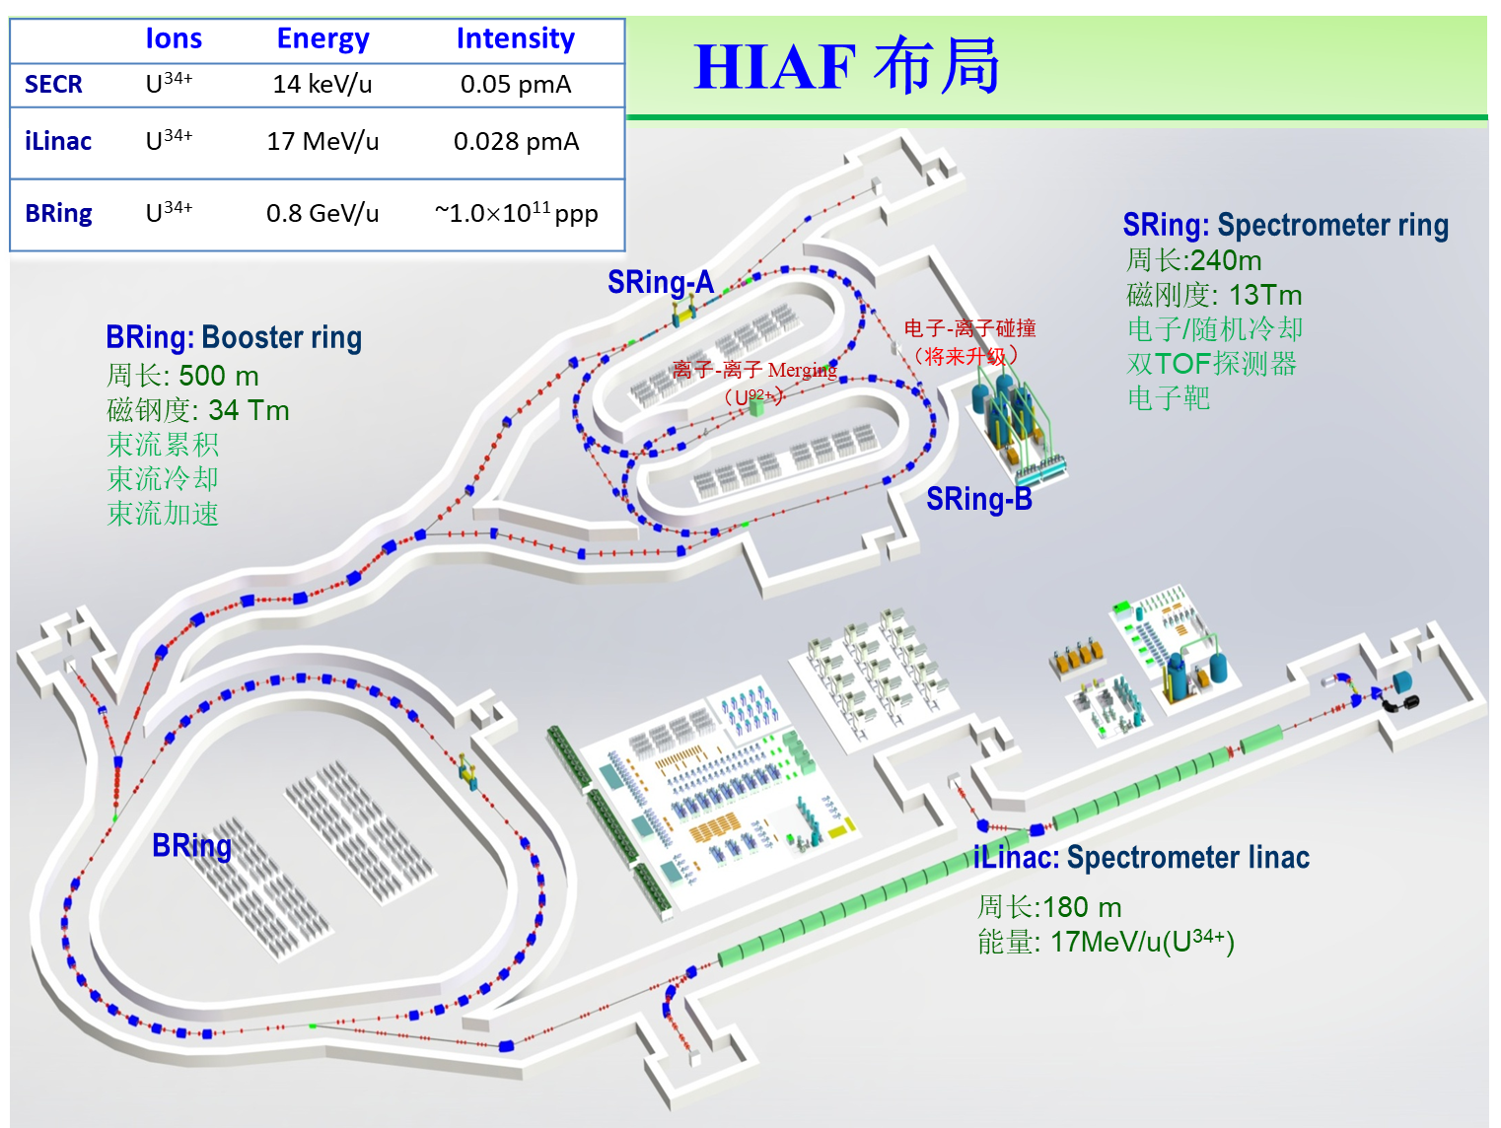
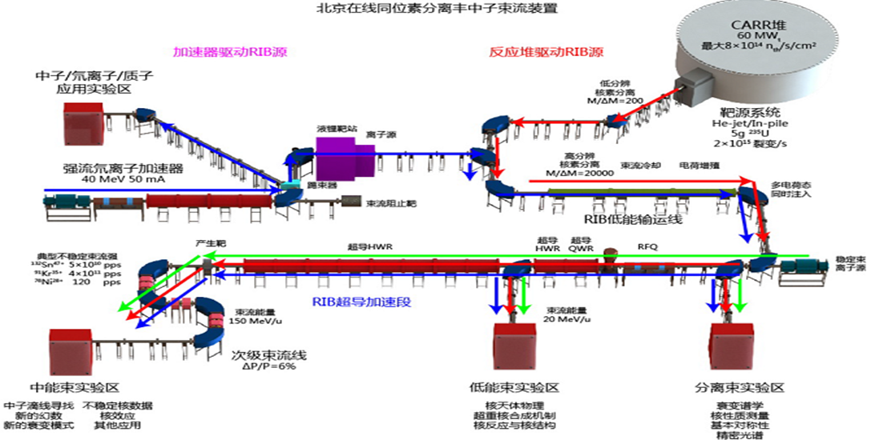
新一代的实验设施

Slide 31
二、量子分子动力学方法及其模型的实现

Slide 32

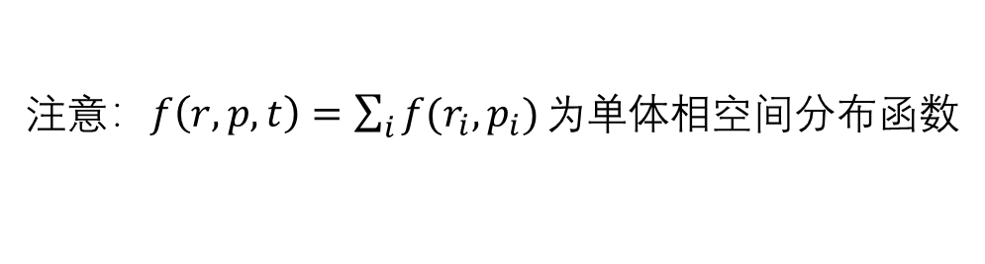
1， 每个核子有一个高斯波包描述
2，N粒子体系的波函数为每个核子波函数的乘积
3，Wigner变换得到N粒子体系相空间分布函数
注意：$f\left(r,p,t\right)=\sum_{i}{f(r_{i},p_{i})}为$单体相空间分布函数
4，得到$QMD方法中的 f_{N}的$演化方程
J. Aichelin, Phys. Rep. 40(5), 749 (1932)
I1,I2的实部提供有效势场的作用，和EOS联系
I3，正比于截面

Slide 33
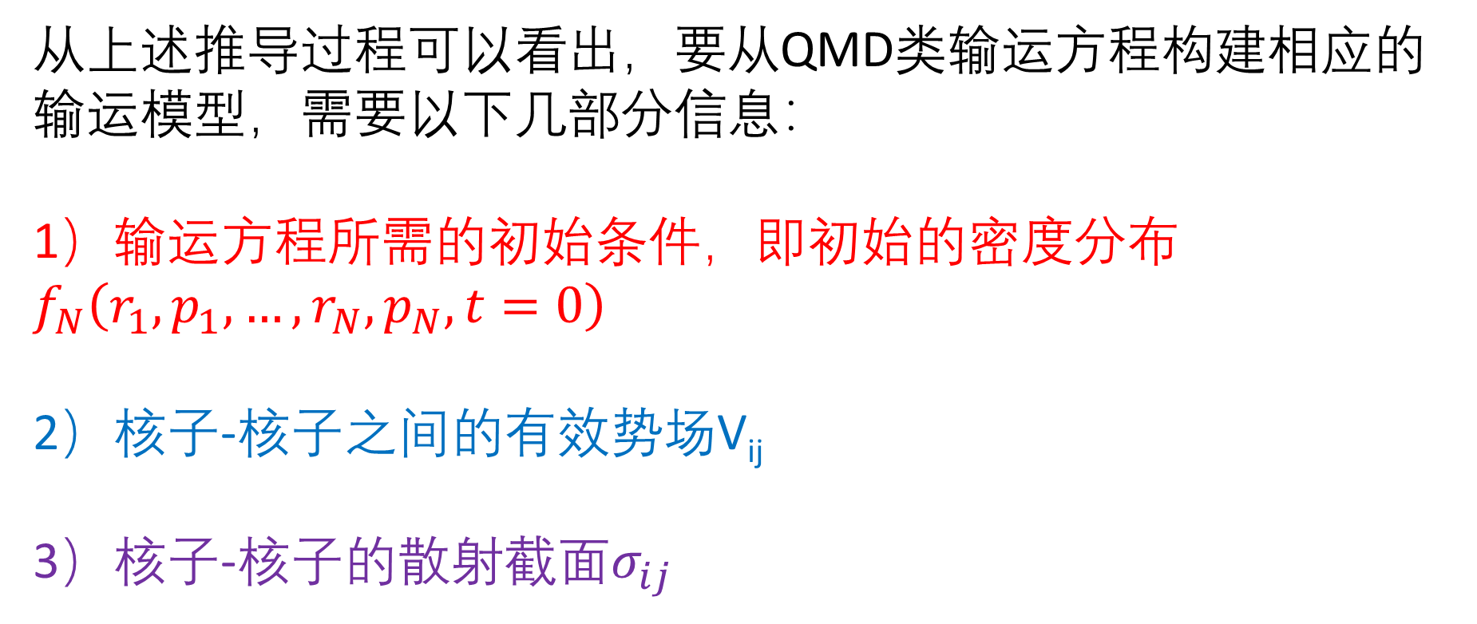
从上述推导过程可以看出，要从QMD类输运方程构建相应的输运模型，需要以下几部分信息：
1）输运方程所需的初始条件，即初始的密度分布$f_{N}\left(r_{1},p_{1},…,r_{N},p_{N},t=0\right)$
2）核子-核子之间的有效势场V_{ij}
3）核子-核子的散射截面$σ_{ij}$

Slide 34
QMD类模型
1，初始化部分：
1）抽样出的原子核密度分布满足要求(注意很多模型抽样的是波包中心)
2）抽样出的原子核的能量和均方根半径等满足要求，……

Slide 35
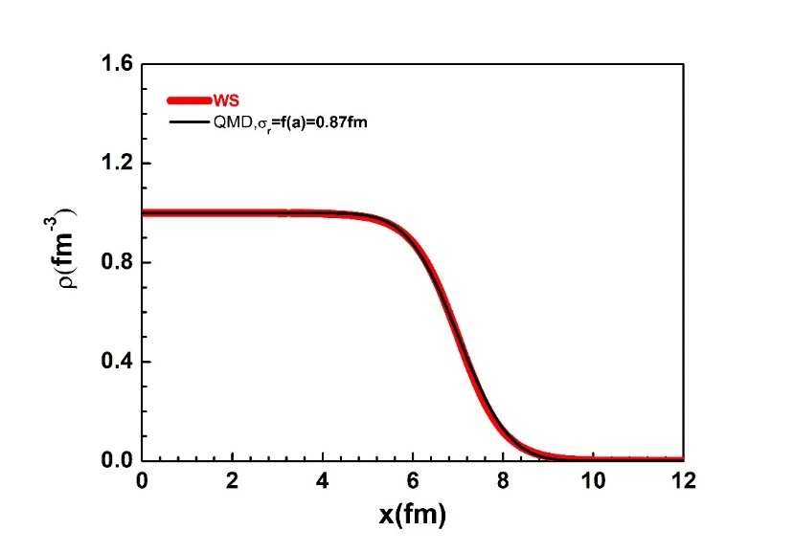
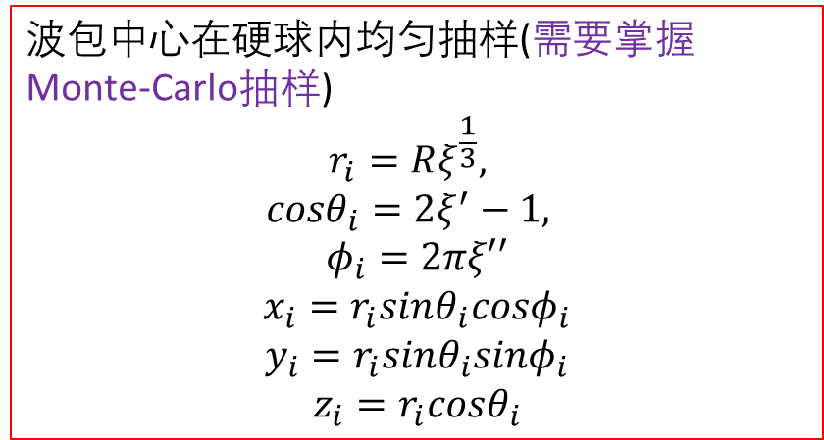
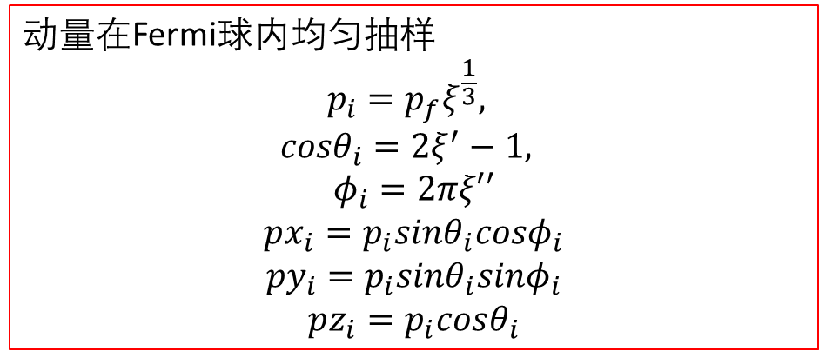
简单例子：
波包中心在硬球内均匀抽样(需要掌握Monte-Carlo抽样)
$$r_{i}=Rξ^{\frac{1}{3}},$$
$${cosθ}_{i}=2ξ^{′}−1,$$
$$φ_{i}=2πξ′′$$
$$x_{i}=r_{i}sinθ_{i}cosφ_{i}$$
$$y_{i}=r_{i}sinθ_{i}sinφ_{i}$$
$$z_{i}=r_{i}cosθ_{i}$$
R
动量在Fermi球内均匀抽样
$$p_{i}=p_{f}ξ^{\frac{1}{3}},$$
$${cosθ}_{i}=2ξ^{′}−1,$$
$$φ_{i}=2πξ′′$$
$$px_{i}=p_{i}sinθ_{i}cosφ_{i}$$
$${py}_{i}=p_{i}sinθ_{i}sinφ_{i}$$
$$pz_{i}=p_{i}cosθ_{i}$$
进阶：
1，如何按照真实密度分布抽样？
2，动量按照局域密度近似的方法抽样，SRC？
3，区分同位旋
4， ……

Slide 36
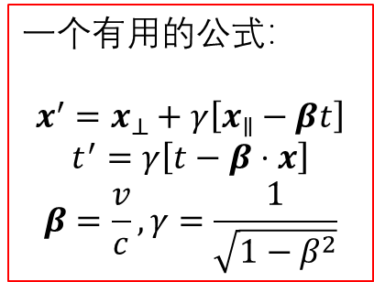
projectile
x
实验室系
Ebeam
b
target
z
y
x
质心系（计算系）
projectile
一个有用的公式：
$$x^{′}=x_{⊥}+γ\left[x_{∥}−βt\right]$$
$$t^{′}=γ\left[t−β⋅x\right]$$
$$β=\frac{v}{c}, γ=\frac{1}{\sqrt{1−β^{2}}}$$
target
b
z
y

Slide 37
2，势场部分：

Slide 38
1）核子的势场由Skyrme能量密度泛函导出，与结构研究可以联系
2）包含Skyrme类型的动量相关，探索有效质量劈裂问题
推导的思路和细节见：
Ying-Xun Zhang, et al., Front. Phys. 15(5), 54301 (2020)

Slide 39
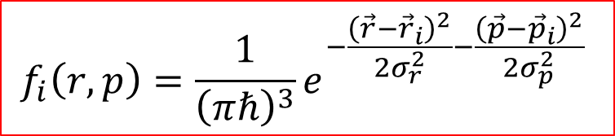
例1：局域相互作用及其势能
$$f_{i}\left(r,p\right)=\frac{1}{{\left(πℏ\right)}^{3}}e^{−\frac{{\left(\vec{r}−{\vec{r}}_{i}\right)}^{2}}{2σ_{r}^{2}}−\frac{{\left(\vec{p}−{\vec{p}}_{i}\right)}^{2}}{2σ_{p}^{2}}}$$

Slide 40
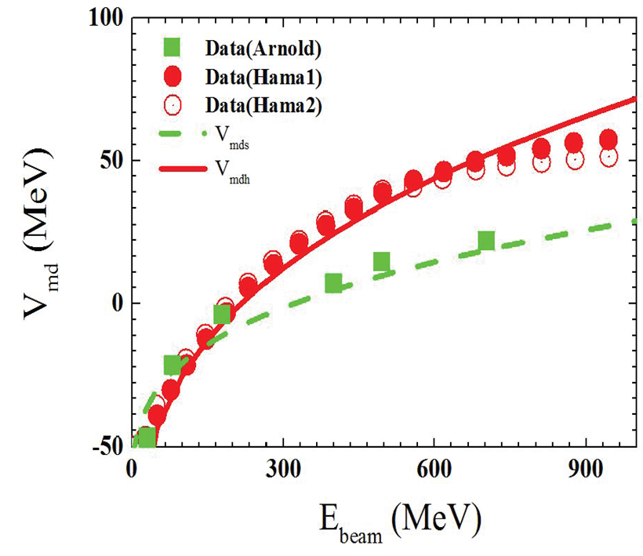

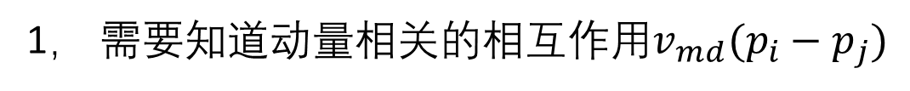
例2：非局域相互作用及其势能
1， 需要知道动量相关的相互作用$v_{md}(p_{i}−p_{j})$
利用上式，从实验数据$V_{md}(p)$反推出相互作用$v(p−p′)$
2， 利用相互作用$v_{md}(p_{i}−p_{j})$求出相应的势能
注意：在QMD模型要采用QMD相应的$f_{i}(r_{i},p_{i})，$需要数值求解

Slide 41
3，碰撞部分（截面、衰变宽度、Monte-Carlo抽样等知识）：
1）粒子-粒子碰撞截面
Cugnon NIMB
A: 实验数据
Bass et al., PPNP

Slide 42
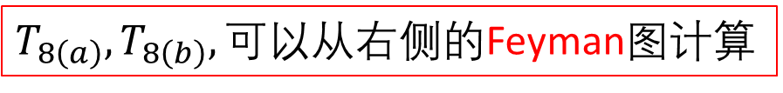
B: 理论计算 （RBUU, OBEM, ……：需要量子场论的知识）
RBUU
W： transition probability
$T_{8\left(a\right)}, T_{8\left(b\right)},可以$从右侧的Feyman图计算
可参考 G.J.Mao, QFLi, ZXLi, 等工作

Slide 43


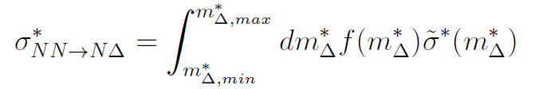
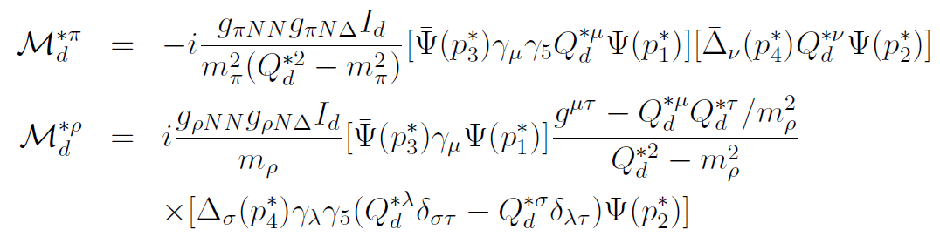
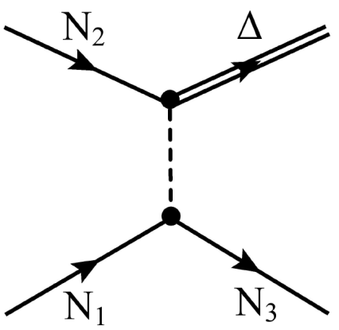
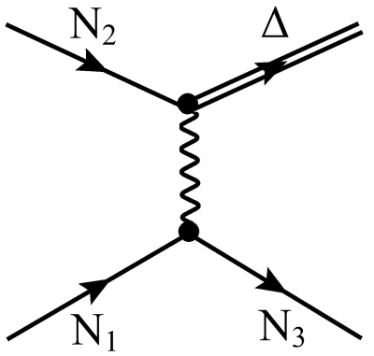
OBEM(One-boson-exchange model)
π
ρ
可参考 Huber, Aichelin, Y Cui, YXZhang, 等文章

Slide 44
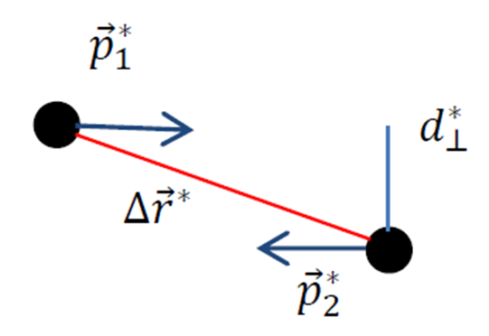
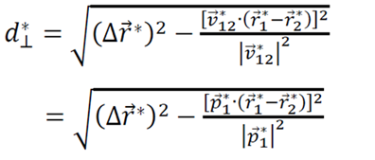
2）碰撞处理（试探碰撞+Pauli阻塞）
最接近距离算法：
注意：计算距离需要转换到两粒子的质心系

Slide 45


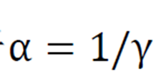

碰撞时间判据
计算两粒子质心系中，两粒子碰撞需要的时间，转化到计算系和演化的时间步长比较
$Δt$ 计算系中时间步长
注意：如果有共振粒子R参与碰撞或者衰变，R到底是先衰变还是碰撞，不能自洽处理

Slide 46



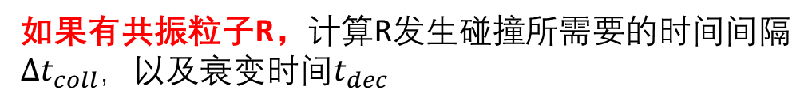

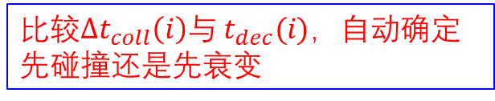



碰撞时间表算法
在计算系中计算两粒子1，2能够发生碰撞所需要的时间间隔$∆t_{coll}$：
A(A-1)/2对，A：系统总的核子数。
$∆t_{coll}(i)$:
碰撞时间表：
$$i$$
$$j$$
$$i$$
$$k$$
如果有共振粒子R，计算R发生碰撞所需要的时间间隔$∆t_{coll}$，以及衰变时间$t_{dec}$
$$i$$
$$ℓ$$
…
比较$∆t_{coll}\left(i\right)$与 $t_{dec}(i)，自动$确定先碰撞还是先衰变
在计算系中

Slide 47
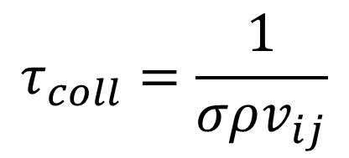


碰撞几率算法：
对于粒子i，寻找与其最接近的粒子j。计算i，j粒子对的碰撞的特征时间$τ_{coll}$，给出计算的时间步长$Δt$内发生碰撞的概率
$$P=1−e^{−\frac{Δt}{τ_{coll}}}$$
$$τ_{coll}=\frac{1}{σρv_{ij}}$$
$$τ_{dec}=\frac{1}{Γ}$$
注意：坐标系的变化

Slide 48


末态去那个反应道，由截面的分支比决定（Monte-Carlo 抽样）
比如，去第m个反应道
$\sum_{i=1}^{m}{σ_{i}/σ_{tot}}≤ξ<\sum_{i=1}^{m+1}{σ_{i}/σ_{tot}}$
思考：介质效应如何放进去？
碰撞后末态粒子的动量、质量等如何确定？
基本知识：
四维空间-时间矢量$x^{μ}=(x_{0}=ct,\vec{x})$、
四维动量-能量矢量$p^{μ}=(p_{0}=\sqrt{m^{2}+p^{2}} ,\vec{p})$
Mandelstam 变量:
$s={\left(p_{1}+p_{2}\right)}^{2}={\left(p_{3}+p_{4}\right)}^{2}$,
$t={\left(p_{1}−p_{3}\right)}^{2}={\left(p_{2}−p_{4}\right)}^{2}$,
$s={\left(p_{1}−p_{4}\right)}^{2}={\left(p_{2}−p_{3}\right)}^{2}$,

Slide 49




末态粒子动量大小的确定
例子：对于$NN→NΔ$ 散射，利用碰撞前后的s相等，如$s_{in}=s_{fin}，$确定末态Delta的动量大小。
$$s={\left(p_{1}+p_{2}\right)}^{2}={\left(p_{3}+p_{4}\right)}^{2}$$
${\left(p_{1}^{0}+p_{2}^{0}\right)}^{2}−{\left({\vec{p}}_{1}+{\vec{p}}_{2}\right)}^{2}={\left(p_{3}^{0}+p_{4}^{0}\right)}^{2}−{\left({\vec{p}}_{1}+{\vec{p}}_{2}\right)}^{2}$ ,
两粒子质心系中，
$${\vec{p}}_{1}+{\vec{p}}_{2}=0, \left|{\vec{p}}_{1}\right|=\left|{\vec{p}}_{2}\right|=p$$
$${\vec{p}}_{3}+{\vec{p}}_{4}=0, |{\vec{p}}_{3}|=|{\vec{p}}_{4}|=p′$$
由
$${\left(\sqrt{m_{N}^{2}+p^{2}}+\sqrt{m_{N}^{2}+p^{2}}\right)}^{2}={\left(\sqrt{m_{N}^{2}+{p′}^{2}}+\sqrt{m_{Δ}^{2}+p^{′2}}\right)}^{2}$$
如果m_\Delta已知，可以由上式确定末态动量大小
思考：如果有势场修正， $s_{in}和s_{fin}$如何处理？

Slide 50




末态粒子动量方向的确定（需要微分截面，然后抽样）
z
$θ_{s}:$两粒子质心系散射角，根据微分散射截面$\frac{dσ}{dcos\left(θ\right)}$抽样获得。
$θ$: 粒子散射前的角度
$$θ_{s}$$
$$θ$$
y
x
$$φ$$

Slide 51

2）碰撞处理（试探碰撞+Pauli阻塞）
Pauli阻塞
I‘
费米子特性，一个态上只能占有一个粒子
如果粒子散射后的末态处于一个已经被其他粒子占有的态，则此次碰撞不能发生。
如果粒子散射后的末态处于一个被其他粒子按照一定几率占有的态，则此次碰撞只能按照一定几率发生
i
J‘
j
核心问题是如何算占有几率

Slide 52




一个例子：
第i个粒子散射后的末态被其他核子占据的概率$P_{i}$为：
$P_{i} =\frac{1}{2/{(2πℏ)}^{3}}∙\frac{1}{{(πℏ)}^{3}}∙\sum_{k∈τ\left(k≠i\right)}{e^{−\frac{{\left({\vec{r}}_{i}−{\vec{r}}_{k}\right)}^{2}}{2{σ_{r}}^{2}}−\frac{{\left({{\vec{p}}_{i}}^{′}−{\vec{p}}_{k}\right)}^{2}}{2{σ_{p}}^{2}}}}$
$$=4∙\sum_{k∈τ\left(k≠i\right)}{e^{−\frac{{\left({\vec{r}}_{i}−{\vec{r}}_{k}\right)}^{2}}{2{σ_{r}}^{2}}−\frac{{\left({{\vec{p}}_{i}}^{′}−{\vec{p}}_{k}\right)}^{2}}{2{σ_{p}}^{2}}}}$$
YXZhang, YJWang, et al, PRC97,034625
$τ=n or p$.
思考：涨落破坏了Pauli阻塞，如何改善？

Slide 53

4，碎块判断
QMD类模型由于考虑了初始涨落以及经典的多体关联，能够很好的描写中能区多重碎裂的现象。重离子碰撞模拟所给出的碎块大小等性质有反应的从力学过程决定。碎块判断仅是一个重构算法，不影响动力学过程。常用最小树展开法来实现。
YXZhang, Zhuxia Li, Chengshuang Zhou, MBTsang, PRC85,051602(2012)(R)
Isospin dependent cluster recognition methods (iso-MST)
Rnn0= Rnp0~6.0 fm
Rpp0~3.0fm

Slide 54
三、应用例子：状态方程的约束

Slide 55


1）低密区对称能的约束：
n，p产额之比可用来约束对称能密度依赖形式
同位旋扩散
BALi, et al., PRL78, 1644(1997)
对称势：排斥中子
LWChen, et al., PRL94, 032701(2005)
对称势：吸引质子

Slide 56


Slide 57
2）对称能约束中的不确定性
Y. Zhang, M. Liu, C. J. Xia, Z. Li, and S. K. Biswal, Phys. Rev. C
101(3), 034303 (2020)
对称能与压缩系数K0、有效质量m*、有效质量劈裂(mn*-mp*)等都有关系！

Slide 58
同位旋灵敏观测量对于其他量的依赖
Y.X.Zhang, et al., PLB 732, 186 (2014)
Y.X.Zhang, et al., PLB749, 262 (2015)

Slide 59
多维参数空间，利用原子核到中子星的数据所给的约束
Y. Zhang, M. Liu, C. J. Xia, Z. Li, and S. K. Biswal, Phys. Rev. C
101(3), 034303 (2020)

Slide 60

3）高密区对称能的探针和约束
P. Russotto, et al., Phys. Rev. C 94(3), 034608 (2016)
对称能斜率$L=72±13$ MeV

Slide 61
pi-/pi+之比
B. A. Li, PRL 88, 192701 (2002)
Q. F. Li, Z. X. Li, et al., Phys. Rev.C 72(3), 034613 (2005)

Slide 62
Pion约束出的对称能
W.M. Guo, GC Yong, YJ Wang, QF Li, HF Zhang, W Zuo, PLB738, 397(2014).
Z.G.Xiao, PRL102, 062502(2009)
Russotto, flow
模型依赖model dependence
Zhao-qing Feng, PLB683,140(2010)

Slide 63
Pion出射过程的再理解
Y.Y. Liu, Y.J. Wang, Y.Cui, et al, PRC103,014616(2021)
Pion的出射不仅仅在早期，后期也有；而且存在吸收和再散射过程！

Slide 64

Y.Y. Liu, Y.J. Wang, Y.Cui, et al, PRC103,014616(2021)
Pion约束的对称能在1-2倍的密度区间

Slide 65
小结
1、介绍了输运理论的基本内容
2、介绍了如何从输运理论构建输运模型
3、介绍了输运模型研究的一个典型应用
4、输运模型的一些基本问题还需要进一步的深入研究

Slide 66
1，输运模型描写低能反应时量子效应以及多体耗散机制
2，输运模型中的涨落及其在多核子转移、碎裂等问题中处理
3，碎块特别是轻粒子形成机制
4，重子、介子的产生及其介质效应

Slide 67
谢 谢！

